Slide 1
ΠΡΟΓΡΑΜΜΑ ΣΥΣΤΗΜΑΤΙΚΗΣ ΡΑΔΙΟΛΟΓΙΚΗΣ ΕΠΙΣΚΟΠΗΣΗΣ ΙΑΜΑΤΙΚΩΝ ΘΕΡΜΟΜΕΤΑΛΛΙΚΩΝ ΠΗΓΩΝ
Δρ ΕΛΕΝΗ ΦΛΩΡΟΥ
ΔΙΕΥΘΥΝΤΡΙΑ ΕΡΕΥΝΩΝ
http://www.ipta.demokritos.gr/hflorou
ΕΚΕΦΕ«ΔΗΜΟΚΡΙΤΟΣ»
ΙΝΣΤΙΤΟΥΤΟ ΠΥΡΗΝΙΚΩΝ & ΡΑΔΙΟΛΟΓΙΚΩΝ ΕΠΙΣΤΗΜΩΝ & ΤΕΧΝΟΛΟΓΙΑΣ ΕΝΕΡΓΕΙΑΣ & ΑΣΦΑΛΕΙΑΣ
ΕΡΓΑΣΤΗΡΙΟ ΡΑΔΙΕΝΕΡΓΕΙΑΣ ΠΕΡΙΒΑΛΛΟΝΤΟΣ
http://www.ipta.demokritos.gr/erl/erl.html

Slide 2
Φυσική Ραδιενέργεια περιβάλλοντος
Η παρουσία των φυσικών ραδιονουκλιδίων στο περιβάλλον έχει ως αποτέλεσμα την έκθεση του πληθυσμού στην ιοντίζουσα ακτινοβολία, που μεταφράζεται σε δόση εξωτερικής έκθεσης άμεσα και εσωτερικής έκθεσης έμμεσα μέσω των οδών αναπνοής και πέψης. Η εκτίμηση της ραδιολογικής επιβάρυνσης του πληθυσμού, όπως προκύπτει από την έκθεση στην ιοντίζουσα ακτινοβολία των ραδιονουκλιδίων φυσικής προέλευσης, είναι ιδιαίτερης σημασίας, δεδομένου ότι τα φυσικά ραδιονουκλίδια έχουν σημαντική συνεισφορά στην συνολική δόση, που λαμβάνει ο πληθυσμός από διάφορες πηγές τχνητής και φυσικής προέλευσης. Η εκτίμηση των ραδιολογικών επιπτώσεων στον άνθρωπο και το περιβάλον, βασίζεται σε μεθόδους και τεχνικές, που εξασφαλίζουν την βέλτιση απόδοση της τεχνολογικής έρευνας, που απαιτείται για την εξυπηρέτηση του επιδιωκόμενου στόχου, με ταυτόχρονη επίτευξη οικονομίας σε χρόνο και κόστος στην εφαρμογή τους.

Slide 3
Φυσική ραδιενέργεια περιβάλλοντος
Φυσικά ραδιενεργά στοιχεία
Παράδειγμα από την οικογένεια του U238
Ra226
Rn222
Po218
Pb214
Bi214
α
γ
α
α
β
γ
β
γ

Slide 4
ΜΟΝΑΔΕΣ ΜΕΤΡΗΣΗΣ ΡΑΔΙΕΝΕΡΓΕΙΑΣ ΚΑΙ ΑΚΤΙΝΟΠΡΟΣΤΑΣΙΑΣ για τις ποσοτικές εκτιμήσεις
➢ Ενεργότης: 1 Bq = 1dps (1 διάσπαση/λεπτό)
1 Ci = 3.7 10¹⁰ Βq (ενεργότητα 1 g ²²⁶Ra)
➢Συγκέντρωση ενεργότητας ραδιονουκλιδίου: Bq ανά μονάδα μέτρησης υλικού
π.χ.
Bq kg⁻¹, Bq L⁻¹, Bq m⁻³, για ραδιενεργό επίπτωση (fallout) Bq m⁻²
➢Δόση (απορροφούμενη): 1 rad = 1 erg g⁻¹
1 Gray = 1 J kg⁻¹
1 Gray = 100 rad
➢Δόση (ισοδύναμη, ενεργό ισοδύναμο): 1 rem = 1 rad x Q
1 Sv (Sievert) = 100 rem
Q = 1 ακτίνες Χ, ακτίνες γ και β σωματίδια
Q =20 για ταχέα νετρόνια, α σωματίδια, βαριά σωματίδια
➢Εκθεση στην ιοντίζουσα ακτινοβολία: 1 R (Roentgen) = 2.58 10⁻⁴ Cb kg⁻¹

Slide 5
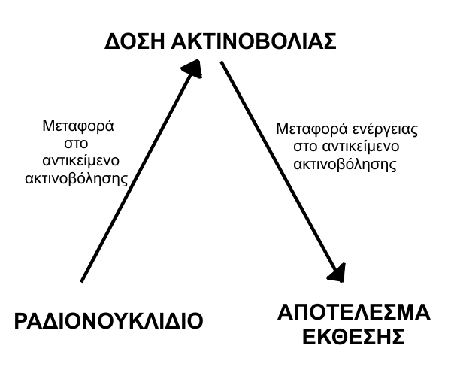
Σχηματική απεικόνιση της δράσης της ιοντίζουσας ακτινοβολίας

Slide 6
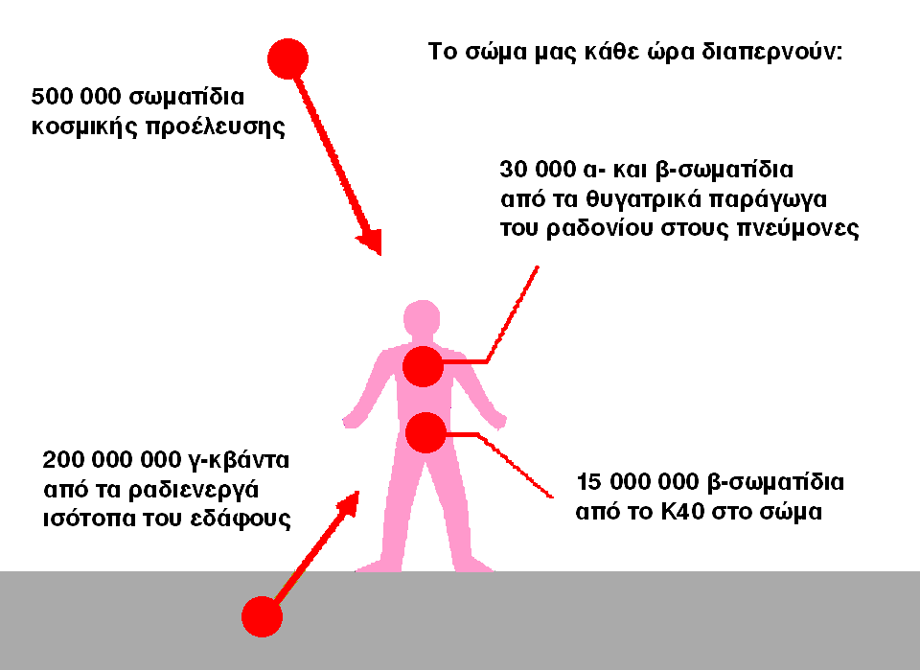
Φυσική ραδιενέργεια περιβάλλοντος και ραδιενεργός ρύπανση
Έκθεση στις ιοντίζουσες ακτινοβολίες
Εξωτερική έκθεση
Εσωτερική έκθεση

Slide 7
Μέσες ετήσιες δόσεις από διάφορες οδούς έκθεσης
Φυσική ραδιενέργεια περιβάλλοντος και ραδιενεργός ρύπανση
Εκτιμήσεις για τις ΗΠΑ, μSv
3600 – σύνολο
Πηγές:
2000 – θυγατρικά ραδονίου
390 – ισότοπα στο σώμα
280 – ακτινοβολία εδάφους
270 – κοσμική ακτινοβολία
10 – κοσμογενή ισότοπα
600 – τεχνητά ισότοπα
(κυρίως ιατρικές εφαρμογές)

Slide 8
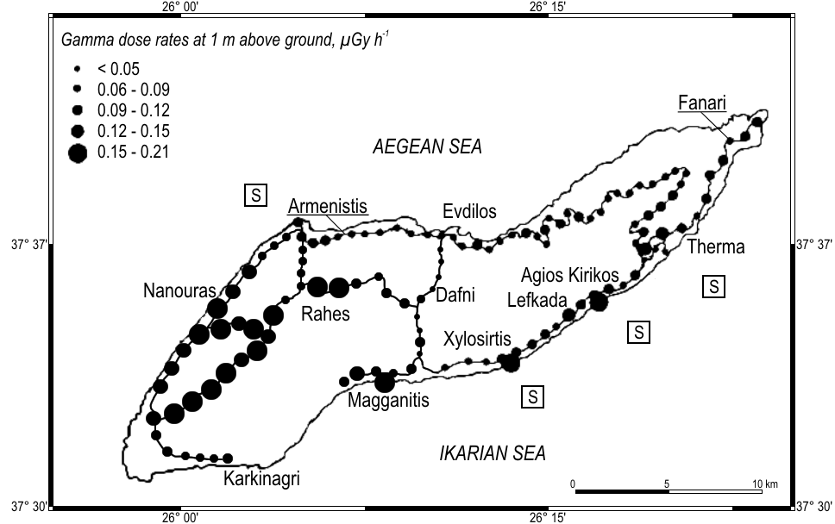
Επιτόπιες μετρήσεις γ-ακτινοβολίας στο έδαφος της Ικαρίας ΕΡΠ/ΙΠΡΕΤΕΑ/ΕΚΕΦΕ«ΔΗΜΟΚΡΙΤΟΣ»

Slide 9
ΡΥΘΜΟΣ ΔΟΣΗΣ γ-ΑΚΤΙΝΟΒΟΛΙΑΣ ΑΚΤΙΝΟΒΟΛΙΑΣ
ΙΚΑΡΙΑ – ΠΕΡΙΟΧΕΣ ΕΛΕΓΧΟΥ:
0.5 × 10⁻³ to 0.8. × 10⁻³ Gy y⁻¹
ΙΚΑΡΙΑ – ΜΕΣΗ ΤΙΜΗ ΔΙΚΤΥΟΥ ΜΕΡΤΗΣΕΩΝ:
1.2 x 10⁻³ Gy y⁻¹
ΙΚΑΡΙΑ – ΠΕΡΙΟΧΕΣ ΘΕΡ/ΜΕΤ/ΚΩΝ ΠΗΓΩΝ:
1.3 × 10⁻³ to 2.0 × 10⁻³ Gy y⁻¹
ΕΛΛΑΔΙΚΟΣ ΧΩΡΟΣ– ΜΕΣΗ ΤΙΜΗ:
0.7 x 10⁻⁴ Gy y⁻¹

Slide 10
ΣΥΓΚΕΝΤΡΩΣΕΙΣ ΦΥΣΙΚΩΝ ΡΑΔΙΟΝΟΥΚΛΙΔΙΩΝ ΣΤΑ ΑΒΙΟΤΙΚΑ ΣΤΟΙΧΕΙΑ ΤΟΥ ΕΔΑΦΙΚΟΥ ΟΙΚΟΣΥΔΤΗΜΑΤΟΣ ΤΗΣ ΙΚΑΡΙΑΣ (ΧΩΜΑ, ΟΡΥΚΤΑ, ΠΕΤΡΩΜΑΤΑ, ΠΗΛΟΣ, ΒΡΑΧΟΙ κ.α.)
²³⁸U μέχρι 1050 Bq kg⁻¹
²²⁶ Ra μέχρι 760 Bq kg⁻¹
²²⁸ Ra μέχρι 305 Bq kg⁻¹
²²⁸ Th μέχρι 295 Bq kg⁻¹
²³² Th μέχρι 300 Bq kg⁻¹
⁴⁰K μέχρι 2700 Bq kg⁻¹
ΣΗΜΕΙΩΣΗ: ΕΥΡΕΙΑ ΔΙΑΚΥΜΑΝΣΗ ΤΙΜΩΝ

Slide 11
ΜΕΤΡΗΣΕΙΣ ΡΑΔΙΕΝΕΡΓΕΙΑΣ ΜΕΤΑΛΛΙΚΩΝ ΠΗΓΩΝ
Μετρήσεις της φυσικής ραδιενέργειας με γ-φασματομετρία
Υπολογισμός των συγκεντρώσεων ενεργότητας των Rn-222, Ra-226, U-238
Απόφαση του Υπουργείου Τουρισμού της Ελλάδος 2215/Β/02-10-2009 για
την διαδικασία αναγνώρισης των θερμικών φυσικών πόρων

Slide 12
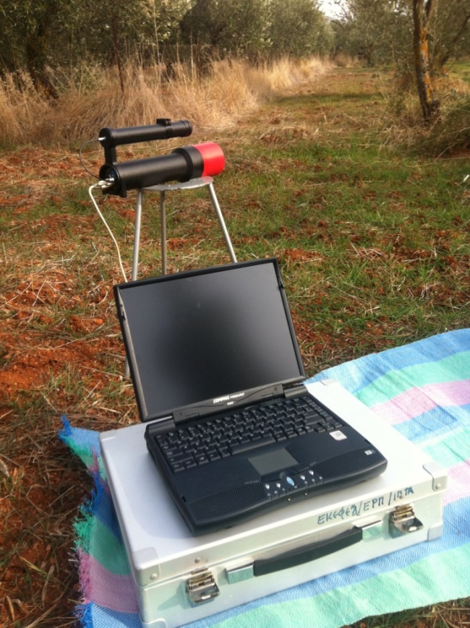
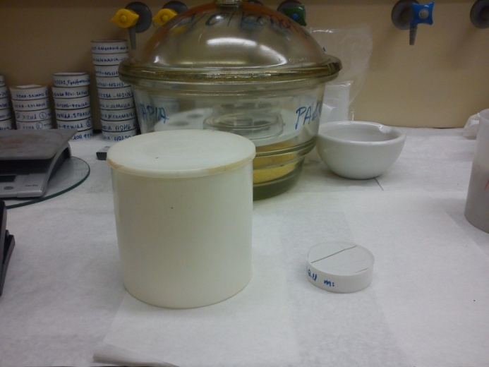
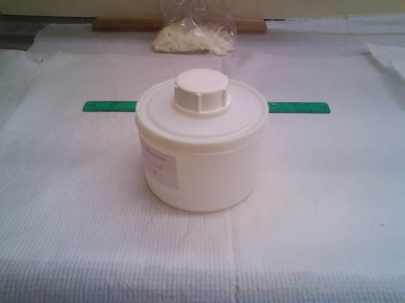
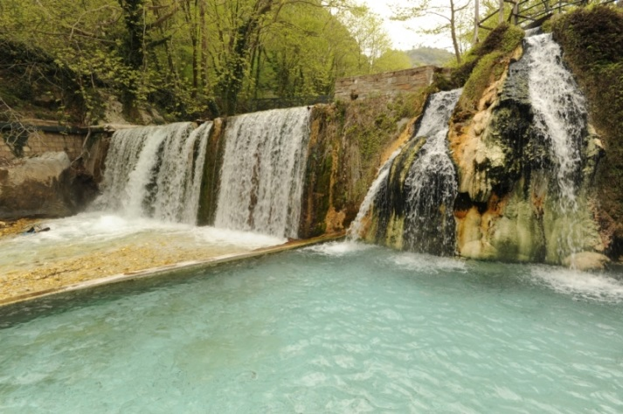
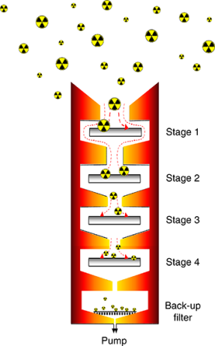
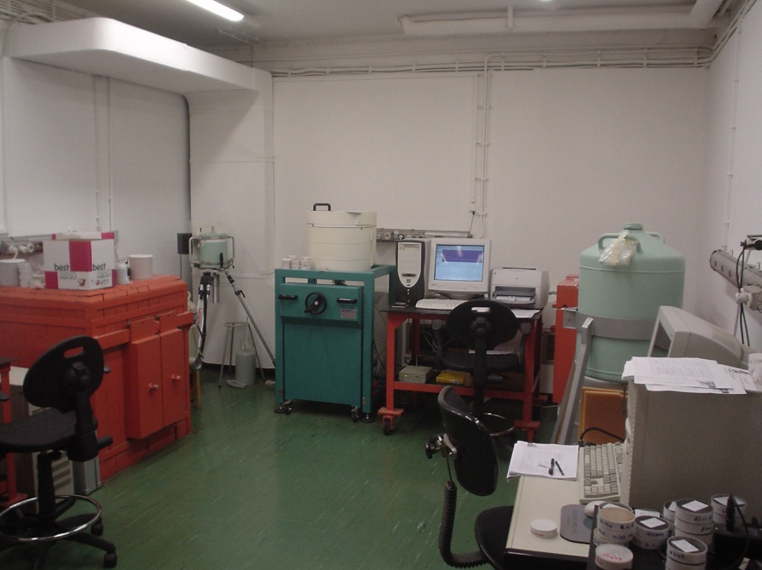
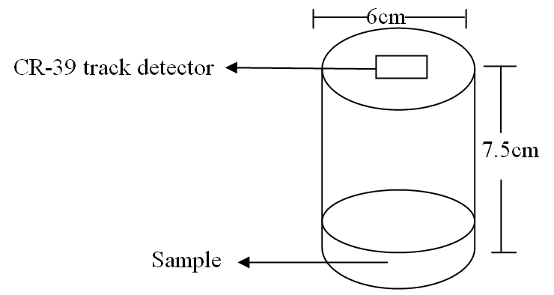
Η μεθοδολογία
Ra226
ΡΑΔΙΟΛΟΓΙΚΗ ΕΠΙΣΚΟΠΗΣΗ
ΜΕΤΑΛΛΙΚΩΝ ΠΗΓΩΝ
ΕΡΠ/ΙΠΡΕΤΕΑ/ΕΚΕΦΕ«Δ»
U238
Gross α⁺
K40
Rn222
Gross β⁻

Slide 13
Γιατί απαιτείται έλεγχος των συγκεντρώσεων ενεργότητας των
Rn-222, Ra-226, U-238
Rn-222 (T1/2 = 3.82 d)
Ραδιενεργό αέριο (ευγενές) που εκλύεται από τα λιθοσφαιρικά συστατικά
και τείνει να συγκεντρώνεται σε κλειστούς χώρους
Ραδιολογικά ενέχεται για συσχέτιση συγκεντρώσεων και καρκίνου του
λάρυγγα σε κλειστούς χώρους
Οι φυσικοί υπόγειοι ταμιευτήρες συχνά περιέχουν ραδόνιο

Slide 14
Γιατί απαιτείται έλεγχος των συγκεντρώσεων ενεργότητας των
Rn-222, Ra-226, U-238
Ra-226 (T1/2 = 1600 y)
Βιο-συγκεντρώνεται στα οστά και ενέχεται για κίνδυνο ανάπτυξης
λεμφώματος, καρκίνου των οστών, και ασθενειών που σχετίζονται με το αίμα
U-238 (T1/2 = 4.5E9 y)
Θεωρείται υψηλής τοξικότητας, που οφείλεται στη συνδυασμένη δράση της χημικης τοξικότητας και της ιοντίζουσας ακτινοβολίας και δύναται αυξήσει τον κίνδυνο καρκινοπάθειας καθώς και βλαβών στο συκώτι

Slide 15
Εκτιμήσεις αποτελεσμάτων ραδιολογικών μετρήσεων μεταλλικών πηγών
Στο διάστημα 2014 -2016 εξετάσθηκε το 40% των 150 πηγών, που δυνητικά
εντάσσονται στην εμπορική δραστηριότητα για ανάπτυξη, στις 11 από τις 13
διοικητικές περιφέρειες της Ελλάδος
Αυξημένες συγκεντρώσεις Rn-222 και Ra-226 παρατηρούνται στην Ικαρία
(Ανατολικό Αιγαίο)
Αυξημένες συγκεντρώσεις Ra-226 χαρακτηρίζουν τις μεταλλικές πηγές
στην Αιδηψό και τα Καμένα Βούρλα
Οι συγκεντρώσεις ενεργότητας του U-238, με εξαίρεση μία πηγή στην Αττική δεν ξεπέρασαν την τιμή 0.5 Bq/L

Slide 16
ΜΕΤΡΗΣΕΙΣ ΡΑΔΙΕΝΕΡΓΕΙΑΣ ΜΕΤΑΛΛΙΚΩΝ ΠΗΓΩΝ ΙΚΑΡΙΑΣ
54 μετρήσεις σε 18χ3 δείγματα από 8 θερμο-μεταλλικές πηγές
2014 – 2016
30 μετρήσεις σε δείγματα από 10 θερμο-μεταλλικές πηγές,
δείγματα γεωτρήσεων και δικτύου ύδρευσης
1994-1996
Μετρήσεις νερού εκτός και εντός υδροθεραπευτηρίου σε 2 πηγές
2014
Μετρήσεις ραδιενέργειας στο περιβάλλον του υδροθεραπευτηρίου
σε διάφορες συνθήκες
2014
Μετρήσεις in situ (επιτόπιες) ολικής γ-ακτινοβολίας και
γ-φασματομετίας σε 2 υδροθεραπευτήρια
2014 & 2004

Slide 17
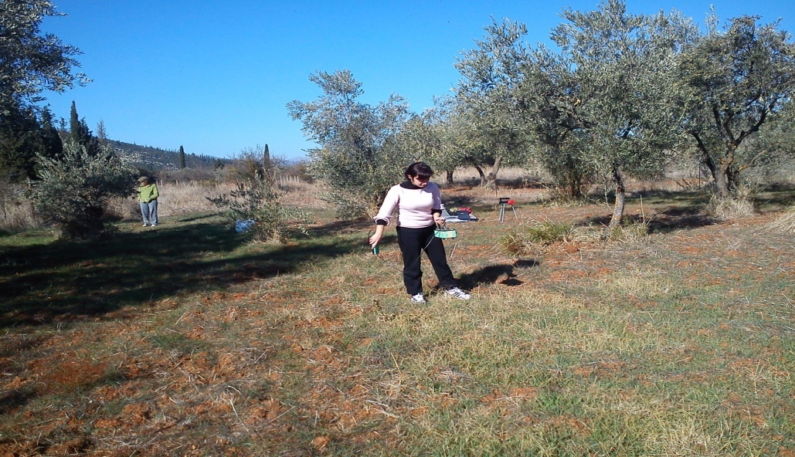
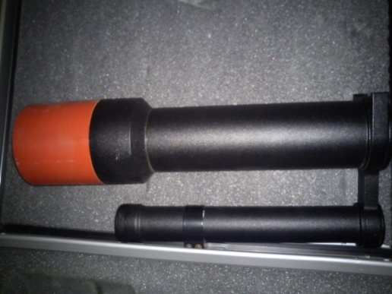
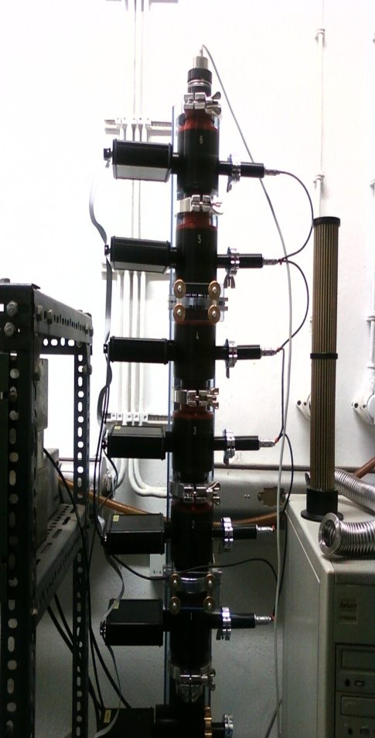
ΜΕΤΡΗΣΕΙΣ ΡΑΔΙΕΝΕΡΓΕΙΑΣ ΜΕΤΑΛΛΙΚΩΝ ΠΗΓΩΝ ΙΚΑΡΙΑΣ
συμπληρωματικές /
υποστηρικτικές μετρήσεις
για την ραδιολογική εκτίμηση

Slide 18
Ραδιολογικές εκτιμήσεις των θερμομεταλλικών πηγών της Ικαρίας
Οι ταυτόχρονες μετρήσεις, που έγιναν στο νερό της πηγής (Απόλλωνας, Σπήλαιο) έδειξαν ότι οι συγκεντρώσεις του Rn-222 μεινώνονται περίπου 10
φορές στην διαδρομή από την πηγή στους λουτήρες
Οι μετρήσεις που έγιναν από το ΕΡΠ στον αέρα των εσωτερικών εγκαταστάσεων του υδροθεραπευτηρίου «Απόλλωνας», έδειξαν ότι οι
συγκεντρώσεις του Rn-222 ευρίσκονται εντός των επιτρεπτών ορίων, που
έχουν θεσπισθεί από την ΕΕ για το κοινό και τους εργαζόμενους στους
επαγγελματικούς χώρους έκθεσης, αλλά εμπίπτουν στο όριο μέτρων για την
μείωση των συγκεντρώσεων
ΡΑΔΙΟΛΟΓΙΚΗ ΚΑΤΑΛΛΗΛΟΤΗΤΑ
Κανόνες ακτινοπροστασίας ΦΕΚ 216Β, 5/3/2001) εναρμονισμένοι με την Οδηγία 96/29/EURATOM 31/5/1996

Slide 19
Ραδιολογικές εκτιμήσεις των θερμομεταλλικών πηγών της Ικαρίας
Συνεπώς συστήνεται:
α) μελέτη υποδομής για την απομάκρυνση του Rn-222 από την πηγή σε υψηλότερα ποσοστά (παρούσες συνθήκες 10%)
β) πρόγραμμα ραδιολογικής παρακολόυθησης αποτελεσματικό επιστημονικά αλλά και στη βάση κόστους και χρόνου (όπου χρειάζεται)

Slide 20
Παρατηρήσεις της ομιλήτριας
Στο εξωτερικό υπάρχουν πηγές με συγκεντρώσεις Rn-222 έως και 10 φορές υψηλότερες των αντίστοιχων Ικαρίας, που λειτουργούν και αποδίδουν εμπορικά, εχοντας εντάξει στο πρόγραμμά τους την ραδιολογική επισκόπηση του Rn-222
2. Η Ικαρία ανήκει στις 5 περιοχές του κόσμου, που χαρακτηρίζονται
ως “Blue Zones” (Sardinia, Okinawa, Loma Linda, Costa Rica, Ikaria). Ένα
πρόγραμμα στοχευμένης έρευνας με βάση και άξονα τον
Θερμαλισμό βασισμένο σε πράσινες δράσεις σε διάφορους τομείς
(π.χ. τουρισμό, βιοτεχνίες τροφίμων και υλικών, φυσικά και
παραδοσιακά πάρκα κ.α.) θα μπορούσε να αποτελέσει τον μοχλό
για την ολοκληρωμένη ανάπτυξη του Νησιού

Slide 21
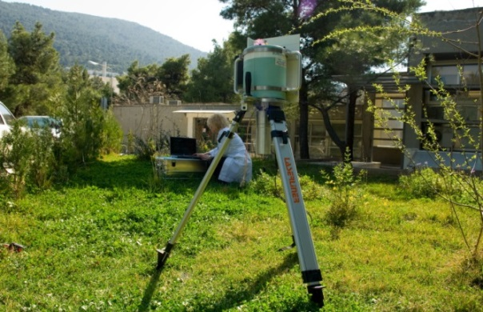
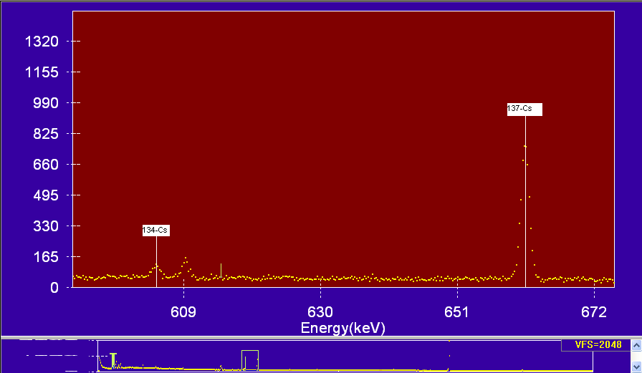
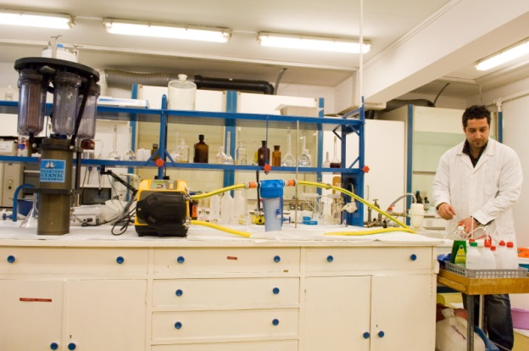
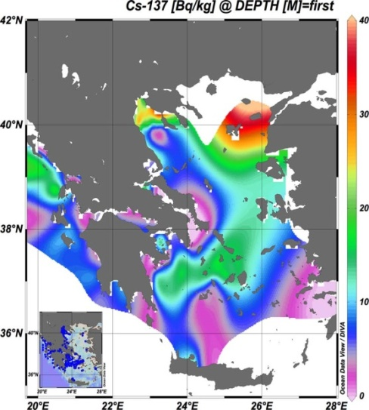
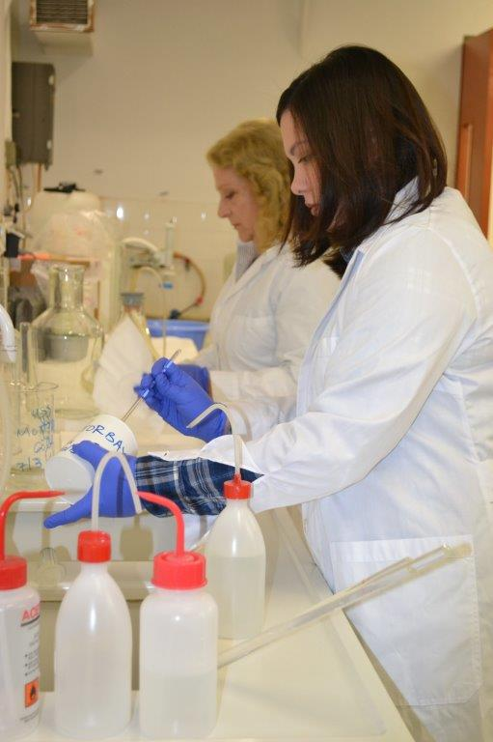
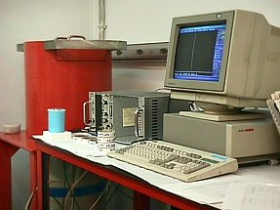
ΕΚΕΦΕ “ΔΗΜΟΚΡΙΤΟΣ”, ΙΠΡΕΤΕΑ, ΕΡΓΑΣΤΗΡΙΟ ΡΑΔΙΕΝΕΡΓΕΙΑΣ ΠΕΡΙΒΑΛΛΟΝΤΟΣ
Ευχαριστώ για την προσοχή σας

